Slide 1
ПРИЈАВА ЗА КОНКУРС - НАЈБОЉИ ПРИМЕРИ НАСТАВЕ НА ДАЉИНУ
Професор ТИО
Славољуб Васић

Slide 2
Отварање сајта Друштва педагога техничке културе Србије

Slide 3
Проналажење линка за програм Virtual Lab

Slide 4
Сајт Phet-а симулације преведене на српски језик Прелазимо на „оригиналне симулације и преводи“

Slide 5
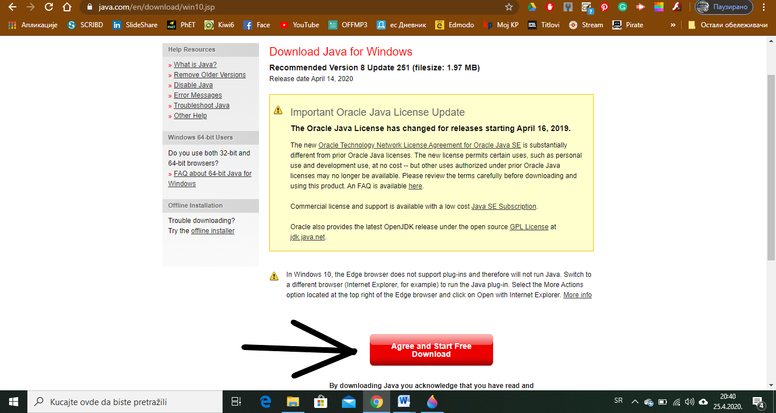
Вршимо инсталацију Virtual Lab-а и Java Oracle

Slide 6
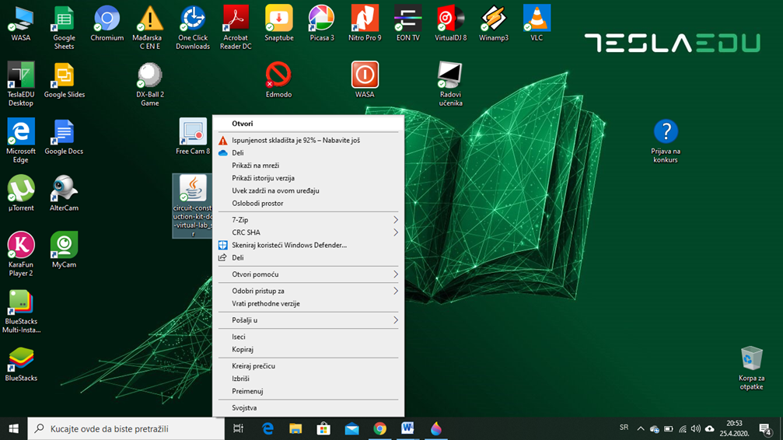
Покретање програма Virtual Lab
Директно из фасцикле „преузимања“
Или преко „пречице“ на радној површини

Slide 7
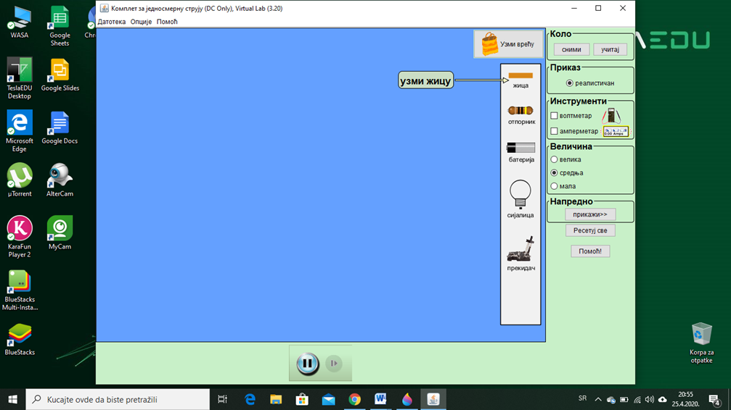
Покретање програма и његов изглед

Slide 8
Припрема програма Excel и Virtual Lab за снимање екрана путем Free Cam-а

Slide 9
Постављање видео снимка на мој Youtube канал

Slide 10
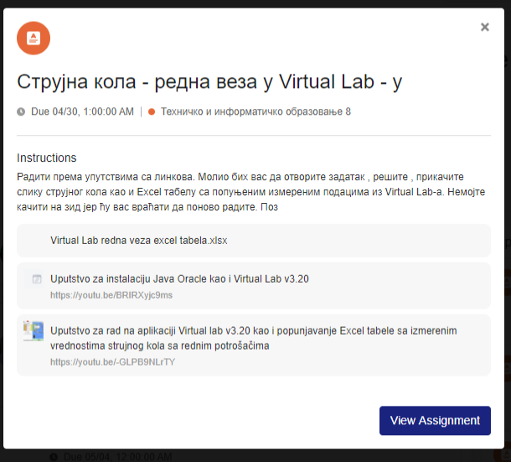
Додавање линка видео снимка у библиотеку и постављање задатка на Edmodo платформу

